Slide 1
... Jer ti si jedinstven/a

Slide 2
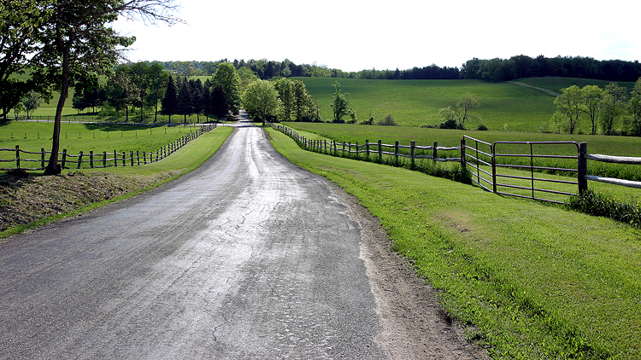

Slide 3
Put
koji je pred tobom nije ti poznat....

Slide 4
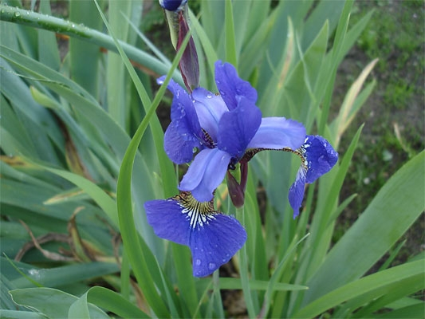

Slide 5
Prihvati sebe;
budi onaj koji jesi...

Slide 6
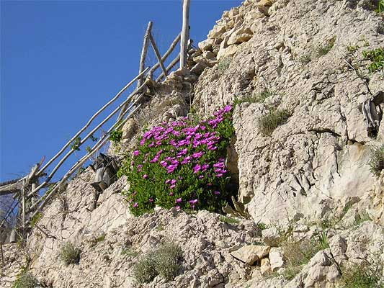

Slide 7
Vjeruj
da trebaš dati svoj doprinos:
...Tu gdje jesi
potreban si upravo takav kakav jesi...

Slide 8
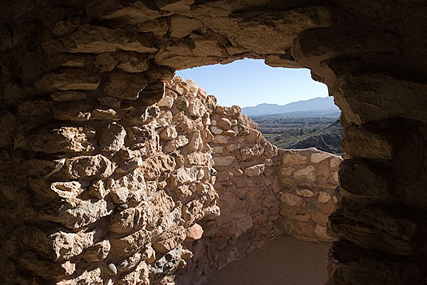

Slide 9
Sve što si doživio
učinilo je da imaš vlastite poglede.

Slide 10
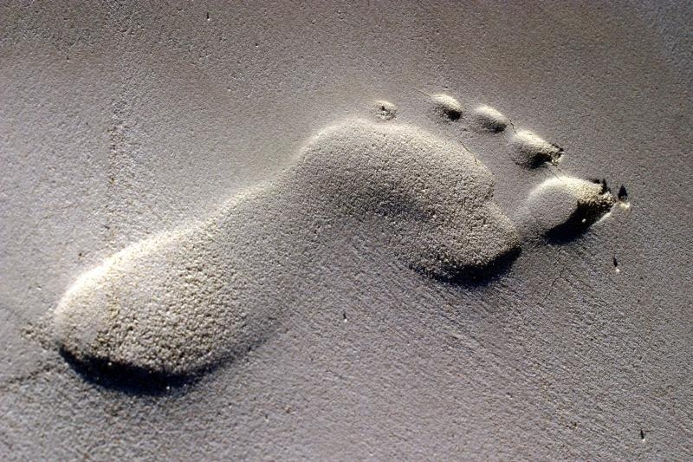

Slide 11
Nitko nema tvoje otiske...
...Nitko nije kao ti.
Nitko...
ti si jedinstven.

Slide 12
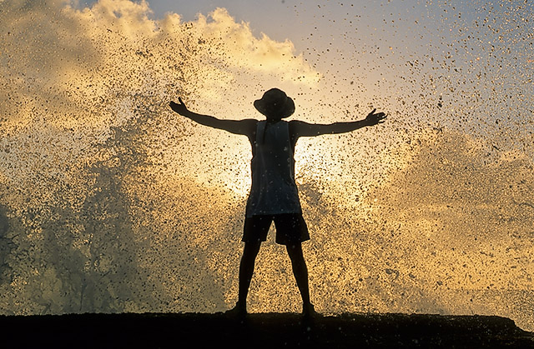

Slide 13
Jedinstvena je tvoja volja.
Tvoja te volja obogaćuje.

Slide 14
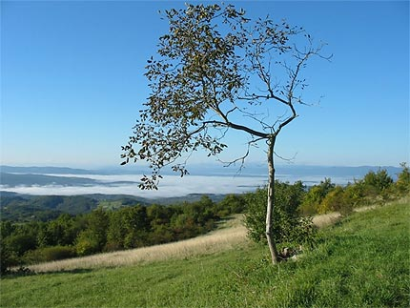

Slide 15
Mislio si da se poznaš...

Slide 16
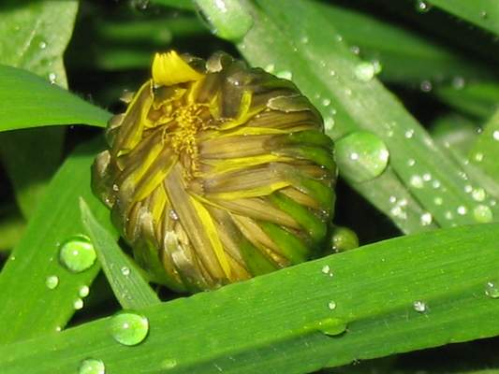

Slide 17
Čovjek je tajna...

Slide 18
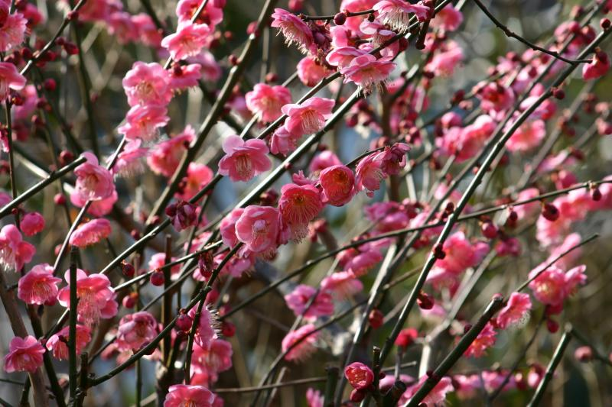

Slide 19
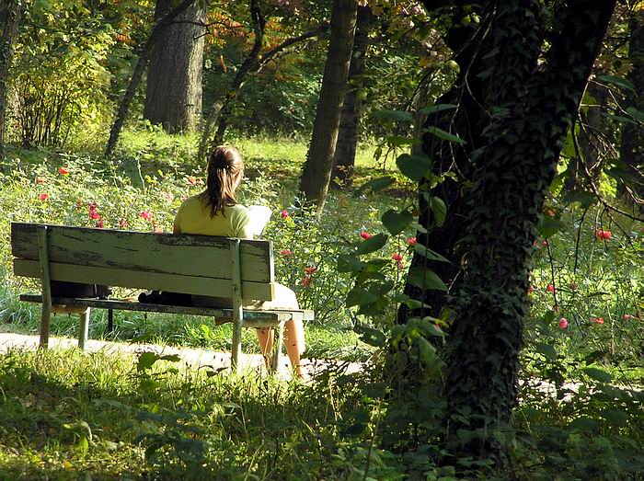

Slide 20
Mnogi ti okreću leđa...

Slide 21
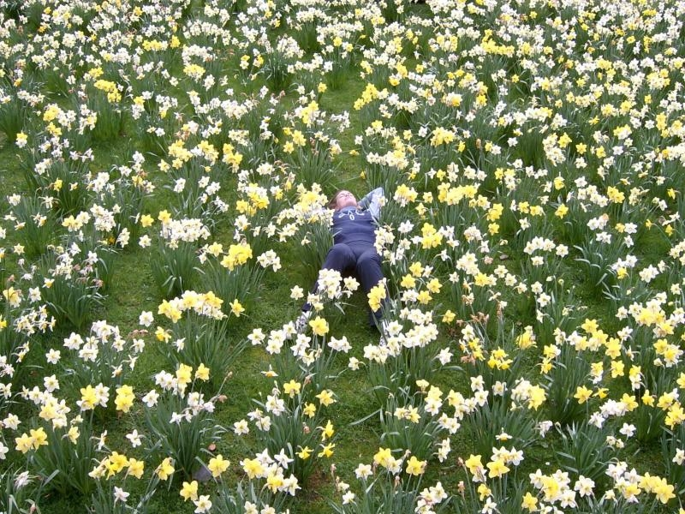

Slide 22
Bog se priklanja pojedincu.

Slide 23
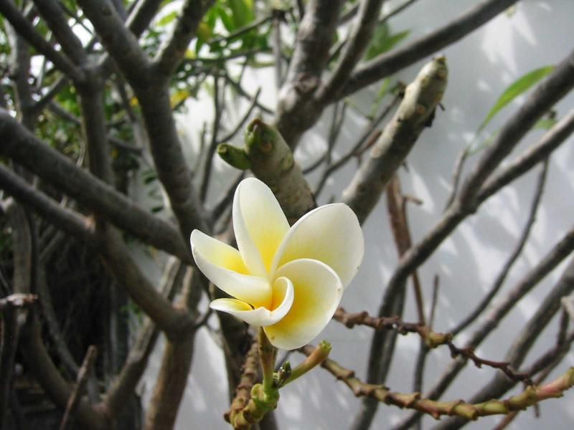

Slide 24
Ostani vjeran samom sebi

Slide 25
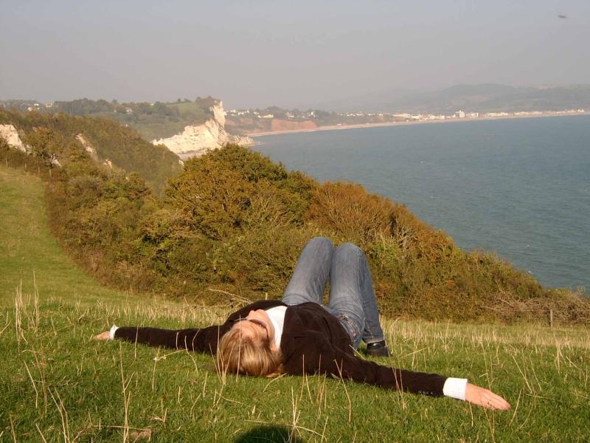

Slide 26
I ne zaboravi sanjati...

Slide 27
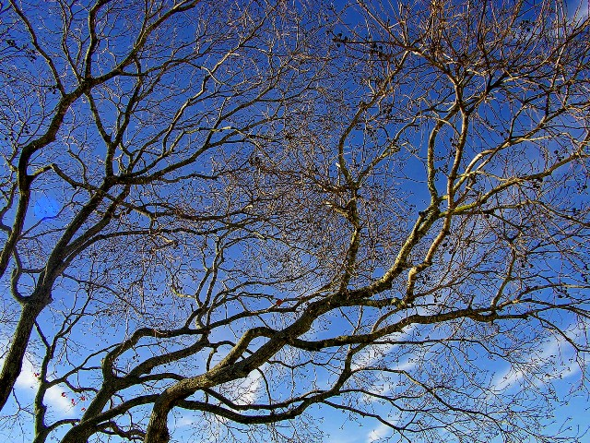

Slide 28

Notes:
hdhlsgočidjhpsrjsš

Slide 29
Ljudi žele da se svrstaš...
Notes:
hdhlsgočidjhpsrjsš

Slide 30


Slide 31
Vjeruješ li u svoju jedinstvenost?

Slide 32
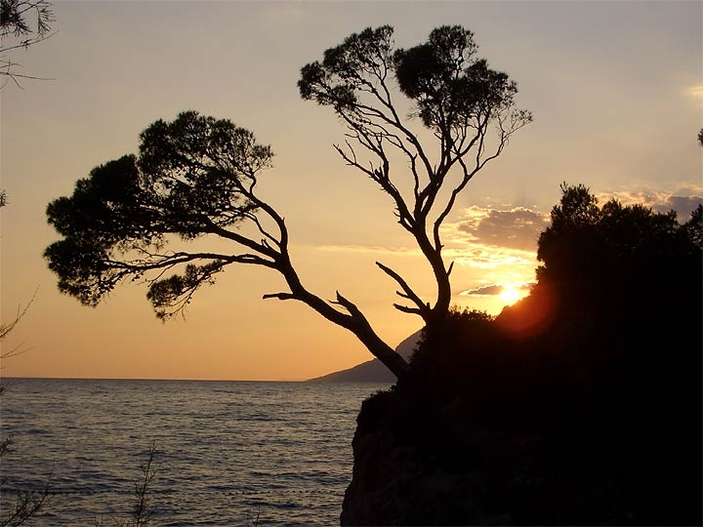

Slide 33
I tvoje boli i strahovi
potpuno su tvoji...

Slide 34


Slide 35
Nemoj nas lišiti sebe...
Mi te trebamo onakvog
kakav jesi...Ti budi ti,
upravo ti!

